Slide 1
Web 2
2022/08/11

Slide 2
01 Demo
02 Homework
03 Reference

Slide 3
01
Demo

Slide 4
02
Homework
Deadline: 8/22

Slide 5
Message board
user可以發布訊息，包含標題和內文
只有發布訊息者可以修改和刪除訊息
任何人都可以回復訊息
只能修改自己回復的訊息
發文和回復訊息(包含修改)都需要顯示發布時間

Slide 6
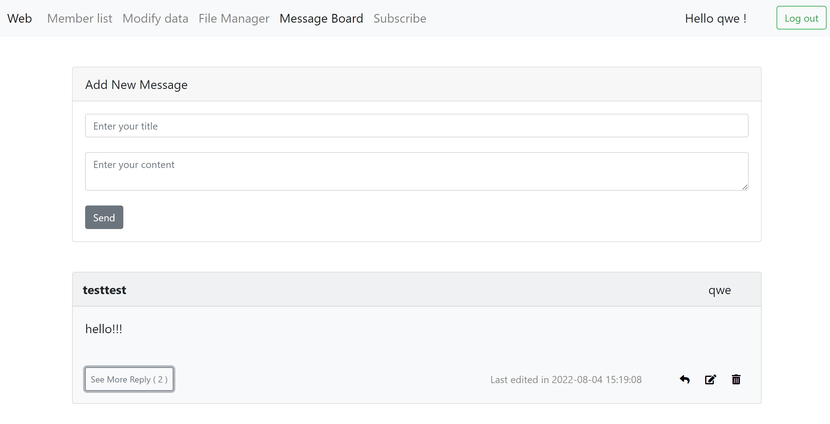
Message board
排版可參考 Bootstrap card 配合 Collapse

Slide 7
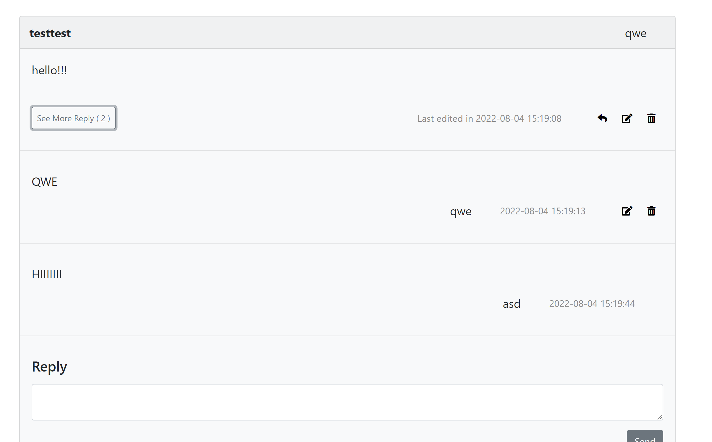
Message board
排版可參考 Bootstrap card 配合 Collapse

Slide 8
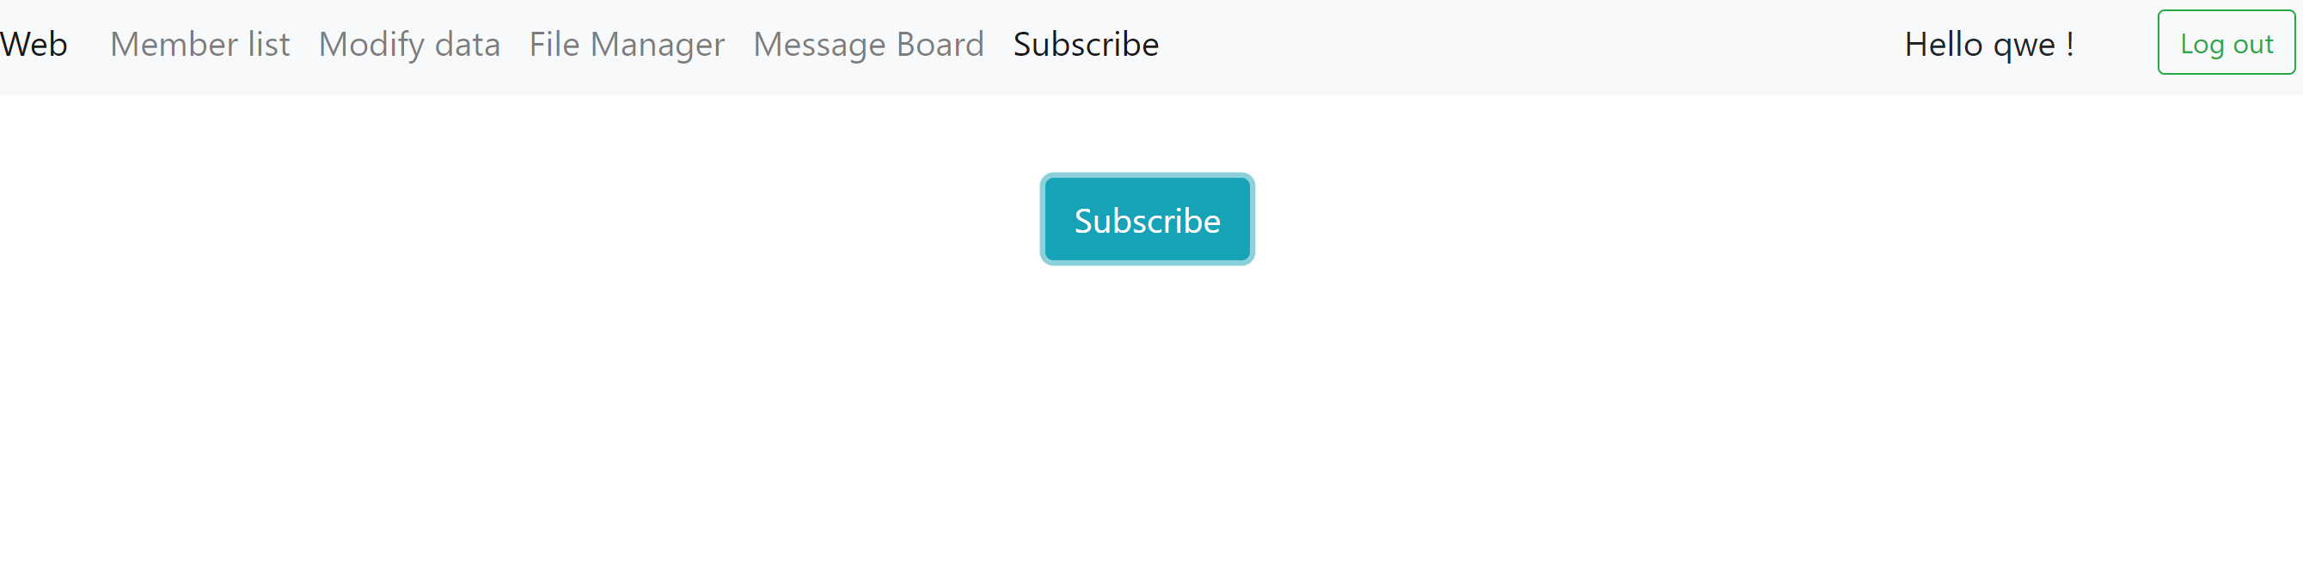
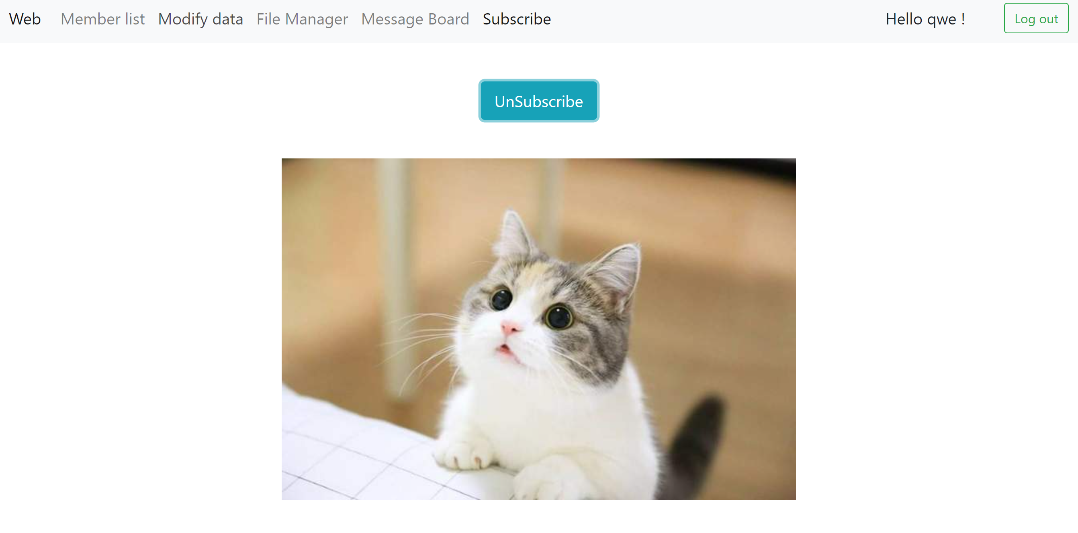
Subscription
增加user可以訂閱的功能，當按下按鈕以後會顯示他已訂閱成功
已訂閱者的網頁上會顯示影片或者其他你想加的東西

Slide 9
04
Reference

Slide 10
Reference
w3schools
Bootstrap

Slide 11
The End

